Slide 1

Atelier Sécurité
Territorial Safety Officer (TSO)
Alicia Conte
Alexis Vidal
Delphine Letant-Delrieux
15/05/2025

Slide 2
Sommaire
Feuillets d’informations – Produits chimiques
- Stockage des Bouteilles de gaz
- Evacuation des Aérosols
- Evacuation Génériques
- Evacuation Produits Chimiques Inconnus
- Evacuation Huiles Usagées
Formation : Transport de Produits Chimiques en Quantités Limitées
Question/Réponse ?
Notes:
Good morning and welcome aboard!

Slide 3
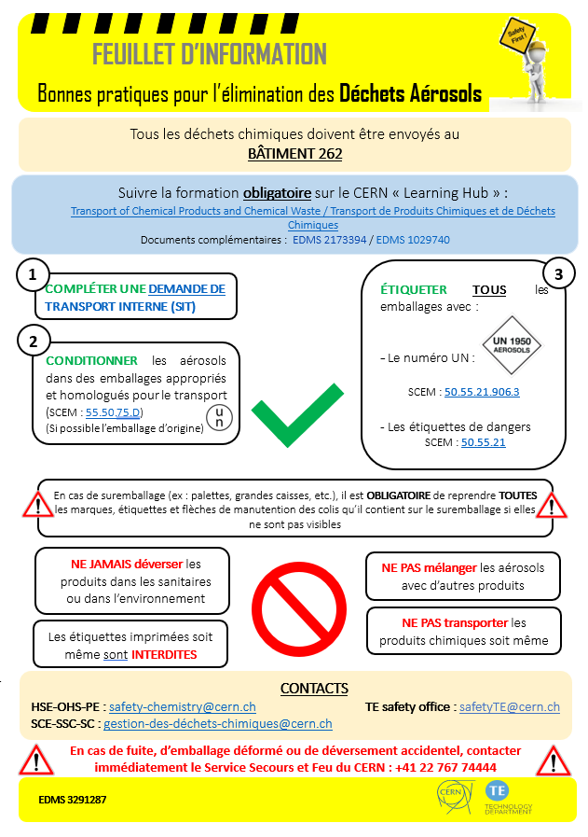

Feuillets d’informations – Produits chimiques
Notes:
Good morning and welcome aboard!

Slide 4
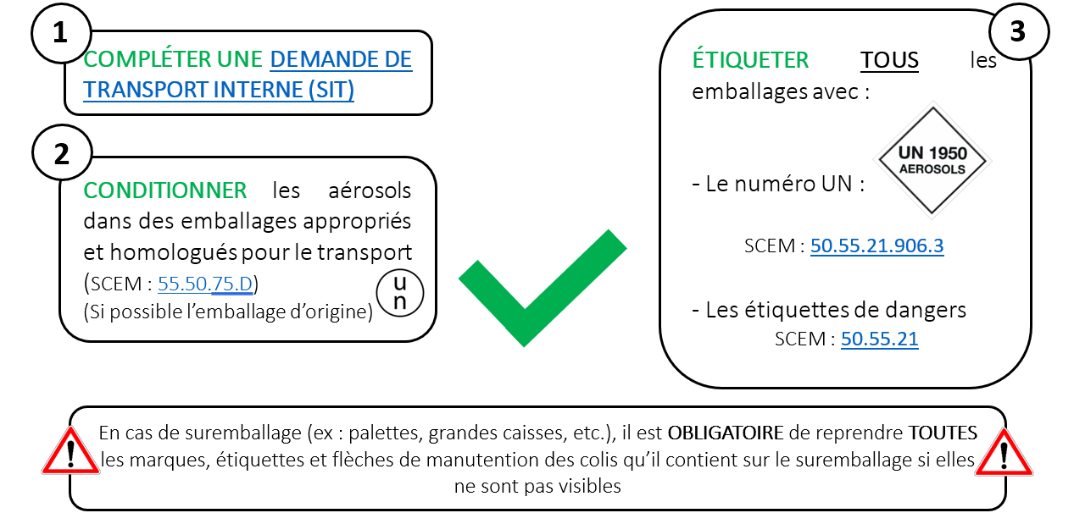
Feuillets d’informations – Produits chimiques
Notes:
Good morning and welcome aboard!

Slide 5
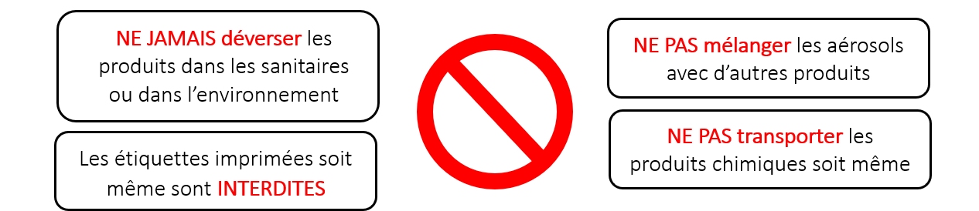
Feuillets d’informations – Produits chimiques
Notes:
Good morning and welcome aboard!

Slide 6

Feuillets d’informations – Produits chimiques
Notes:
Good morning and welcome aboard!

Slide 7
Feuillets d’informations – Produits chimiques
Informations général sur le feuillet et l’évacuation de produits chimiques
Obligations lors de l’évacuation du produits concernée
Interdictions générales
Contact en cas de question
Contact en cas d’urgence
Notes:
Good morning and welcome aboard!

Slide 8
Feuillets d’informations – Produits chimiques
Informations générales sur le feuillet et l'évacuation des produits chimiques
Obligations à respecter lors de l’évacuation du produit concerné
Interdictions à connaître
Personne à contacter en cas de question
Contact à joindre en cas d’urgence
Notes:
Good morning and welcome aboard!

Slide 9
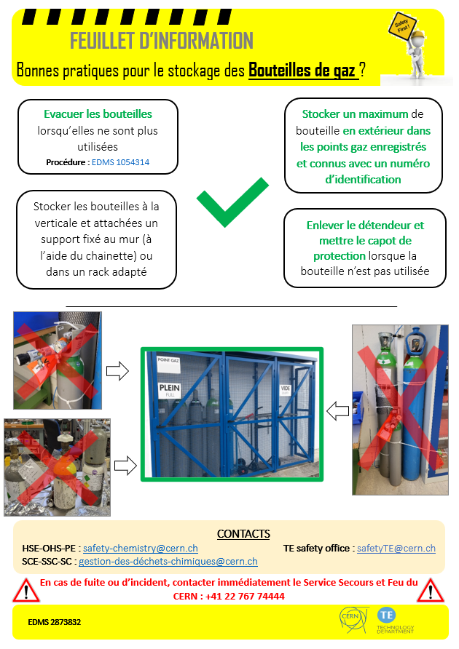
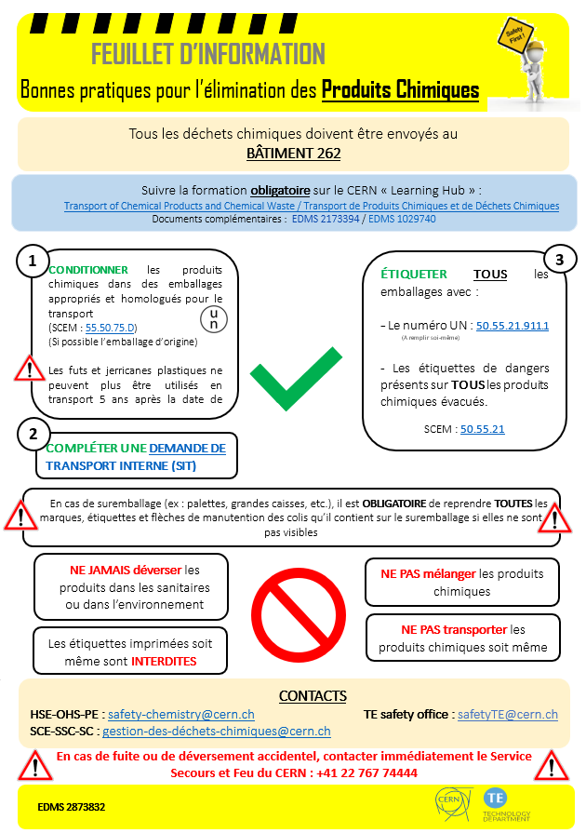

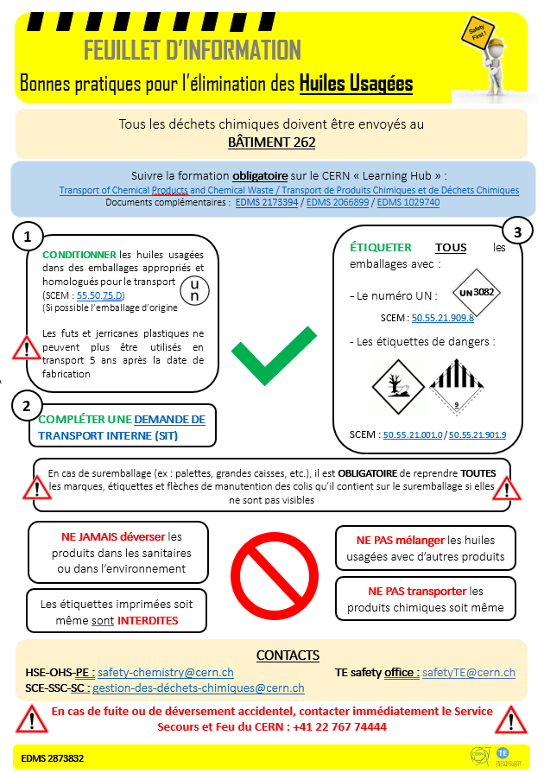
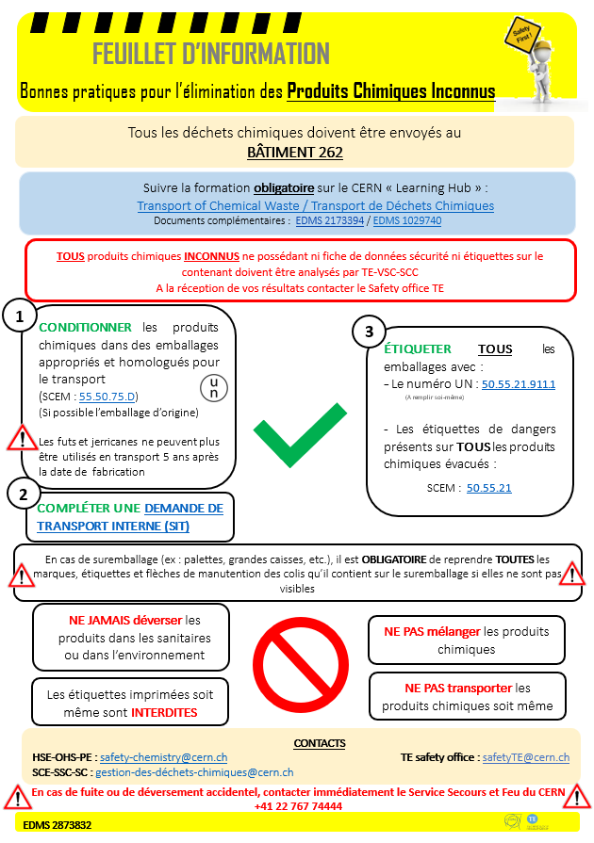
Feuillets d’informations – Produits chimiques
Notes:
Good morning and welcome aboard!

Slide 10
Feuillets d’informations – Produits chimiques
Stockage Bouteille de Gaz
2873843
Evacuation Huiles usagées | Evacuation Aérosols | Evacuation Produits chimiques inconnus | Evacuation Produits chimiques
2873832 | 3291287 | 3291413 | 3291303
Notes:
Good morning and welcome aboard!

Slide 11

Transport de Produits Chimiques en Quantités Limitées
Durée : E-learning (environ 20min)
Validité : Illimité
Formation non ouverte aux contractants
Lien de la formation

Slide 12
Question/Réponse ?

